Slide 1
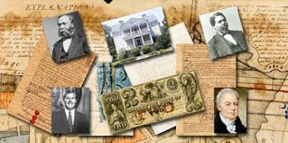
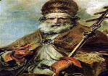
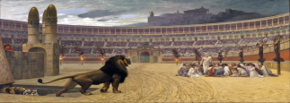
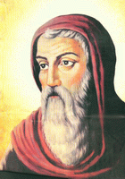
تاريخ الكنيسة

Slide 2
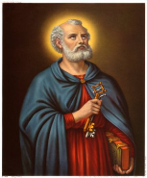
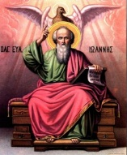
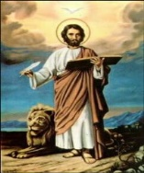
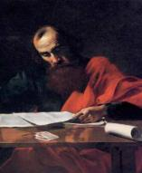
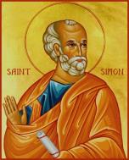
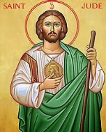
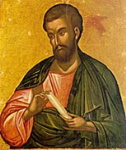
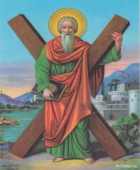
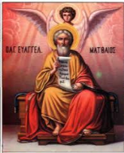
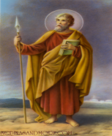
1- أين بَشَرَ الآباء الرسل؟
تاريخ الكنيسة
هل تعلم؟
نفذ الرسل وصية السيد المسيح ” تكونون لي شهودا في اورشليم و في كل اليهودية و السامرة و الى اقصى الارض (أع 1 : 8)“ في القرن الأول.
و بشروا العالم المعروف قديماً بأكمله.
القديس بطرس
67 م
القديس توما
72 م
القديس يهوذا
65 م
القديس يوحنا
100 م
القديس أندراوس
60 م
القديس بولس
67 م
القديس مرقس
68 م
القديس متى
70 م
القديس
بارثليماوس
القديس سمعان الغيور
65 م
آسيا الصغرى : بونتوس و غلاطيه و كبادوكيا و آسيا و بثينيه
اليهودية – آسيا الصغرى – اليونان - روما
سيثيا و اليونان
أثيوبيا و بلاد فارس (إيران)
اليمن و أرمينيا
أورشليم و آسيا الصغرى
العراق و الجزيرة العربية و بلاد فارس (إيران)
مصر و المدن الغربية الخمس العظمى
اليهودية و الهند و الصين
سوريا و بلاد فارس (إيران)

Slide 3
تاريخ الكنيسة
هل تعلم؟
2- متى كتب الآباء الرسل العهد الجديد؟
ق. يوحنا
ق. متى
ق. لوقا
ق. مرقس
ق. بولس
95 – 96 م
5 كتب
كتب للرد على بدعة ”الغنوسية“
في الفتره من 65 – 70 م
ذكر نبوات من العهد القديم
كتب الإنجيل حوالي سنة 62 م
سفر الأعمال حوالى 63 م
. وفقاً للمصادر 55 – 60 م
ركز على المسيح ابن الإنسان
“للوقت” ذكرت 31 مرة
52 – 67 م
14 رسالة
ذكرت كلمة كنيسة 63 مرة

Slide 4
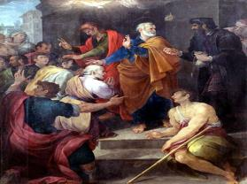
تاريخ الكنيسة
هل تعلم؟
3- الهرطقات التي واجهت الآباء الرسل؟
الختان (بدعة التهود)
”و انحدر قوم من اليهودية و جعلوا يعلمون الاخوة انه ان لم تختتنوا حسب عادة موسى لا يمكنكم ان تخلصوا.“
(أع 1 : 15)
مجمع أورشليم 49 م – برئاسة القديس يعقوب
الغنوسية (وإستمرت أيضاً في القرن الثاني)
الله يوجد في عالم روحاني. المادة شر. لذلك العديد من العقلانيين أنكروا التجسد و أن ناسوت المسيح وهم
سيمون الساحر (الغنوسية المسيحية في القرن الأول) ( أع 8 : 9 – 24 )
القديس يوحنا كتب رداً على هذه البدعة و أثبت ناسوت السيد المسيح:
و الكلمة صار جسدا و حل بيننا و راينا مجده مجدا كما لوحيد من الاب مملوءا نعمة و حقا (يو 1 : 14)
“الذي كان من البدء الذي سمعناه الذي رايناه بعيوننا الذي شاهدناه و لمسته ايدينا من جهة كلمة الحياة (1يو 1 : 1)
Notes:
Nag Hammadi – Gnostic bibles like Abucrypha book of Judas

Slide 5
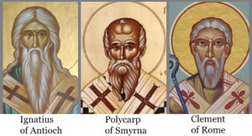
4- من هم الآباء الرسوليين؟
تاريخ الكنيسة
هل تعلم؟
تلاميذ الآباء الرسل.
رٌسموا أساقفه بيد الآباء الرسل على الكنائس الجديدة.
تعد كتباتهم مصدر هام للتقليد المقدس.
أشهرهم:
القديس أغناطيوس الأنطاكي (تلميذ القديس بطرس) (35 – 107 م)
القديس بوليكاربوس من سميرنا (تلميذ القديس يوحنا) (69 – 155 م)
القديس كليماندس الروماني (تلميذ القديس بولس) (30 – 101 م)

Slide 6
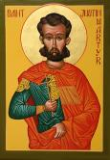
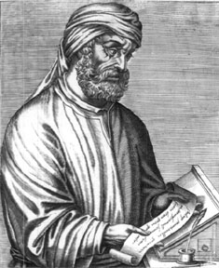
5- من هم الآباء المٌدافعون؟
تاريخ الكنيسة
هل تعلم؟
هم الآباء الذين دافعوا عن الإيمان المسيحي ضد الأباطرة الوثنيين، اليهود والهراطقة.
تعد كتباتهم مصدر هام للتقليد المقدس.
أشهرهم:
القديس جاستين الشهيد (100 – 165 م)
العلامة ترتليان (160 – 220)
العلامة أوريجانوس (184 – 253)

Slide 7
6- ما هو التقليد المقدس و ما هي أهميته؟
تاريخ الكنيسة
هل تعلم؟
ما هو التقليد المقدس؟
كلمة ”التقليد“ في أصلها اليوناني، كما ذٌكرت في العهد الجديد تعني ”التسليم أو تسليم شيء باليد“. و معناها كتابياً ”تسليم الوديعة و تسلمها“ جيل يسلم الإيمان و أخر يتسلمه.
أهمية التقليد؟
عبر التقليد نتعرف على الكتب الصحيحة في الكتاب المقدس.
يمكننا فهم الإنجيل عبر التقليد.
عبر التقليد تسلمنا كل تراث و طقوس الكنيسة.
التقليد هو الذي يحمي العقيدة المستقيمة (الأرثوذكسية).
عبر التقليد تسلمنا نظام وهيكل الكنيسة.

Slide 8
7- ما هي مصادر التقليد في الكنيسة القبطية الأرثوذكسية؟
تاريخ الكنيسة
هل تعلم؟
التقليد الشفاهي كان مصدر رئيسي لنقل الإيمان قبل كتابة العهد الجديد (33 – 100 م)
المصادر المكتوبة للتقليد المقدس:
أقوال الآباء الرسل ( مثل الديداسكليا like the Syrian Didascalia – قوانين هيبوليتس أسقف روما the laws of Hippolytus bishop of Rome - الديداكيا the Didache )
كتابات الآباء الرسوليين و الآباء المدافعون.
قوانين المجامع المسكونية الثلاثة.
قوانين المجامع المحلية التي تعترف بيها الكنيسة القبطية.
قوانين المجالس المقدسة (The Holy Synod)

Slide 9
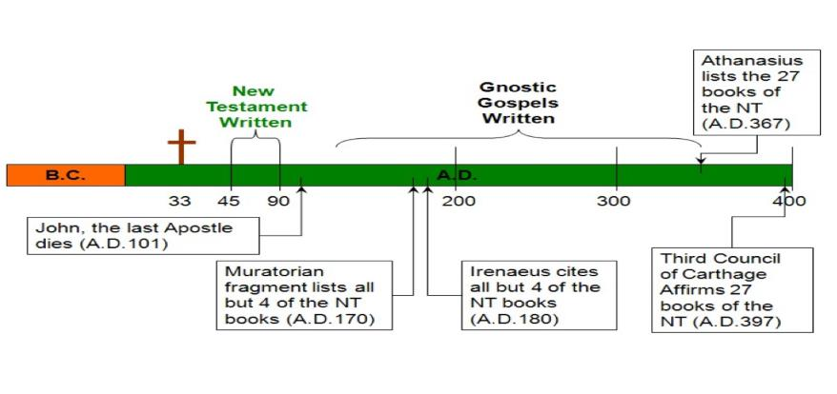
8- متى قُنن العهد الجديد؟
تاريخ الكنيسة
هل تعلم؟
جميع الطوائف وافقت على الكتب القانونية التي ذكرها البابا أثناسيوس الرسولي فى رسالته ال 39 في ليلة عيد الفصح عام (367 م )

Slide 10
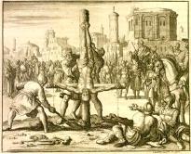
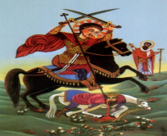
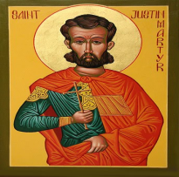
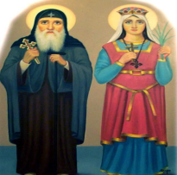
9- ما هي عصور الإضطهاد المنظم التي تعرضت له الكنيسة؟
تاريخ الكنيسة
هل تعلم؟
64 – 68 م أول إضطهاد – عصر نيرون
90 – 96 م ثاني إضطهاد – عصر دوميتيان
108 – 117 م ثالث إضطهاد – عصر تراجان
162 – 181 م رابع إضطهاد – عصر ماركوس أورليوس
202 – 211 م خامس إضطهاد – ساويرس
235 – 249 م سادس إضطهاد – عصر مكسيموس
249 – 251 م سابع إضطهاد – عصر ديسيوس
257 – 260 م ثامن إضطهاد – عصر فاليريان
274 – 275 م تاسع إضطهاد – عصر أورليان
303 – 311 م عاشر إضطهاد – عصر دقلديانوس و جالريوس
Notes:
67 AD Martyrdom of St. Peter & St. Paul
90-96 AD Exile of St. John to Patmos
108 AD The most distinguished martyrs under Trajan were Ignatius, Bishop of Antioch, and Simeon, Bishop of Jerusalem.
155 AD Roman Persecution against Christians
166 AD Justin Martyr
Under Severus Edict: forbade further conversions to Christianity; persecutions aimed mainly at converts and teachers
203 AD Saints Perpetua and Felicitas and their companions suffered martyrdom at Carthage. Lionidas, Origen’s father, Putamnia, Basil the solider were of the famous martyrs during his reign.
250 AD Under Decius , persecution became imperial and Abu seifin was martyred
258 AD Cyprian of Carthage suffered martyrdom on 14 September

Slide 11
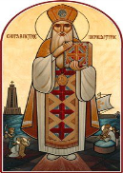
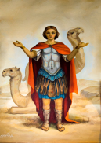
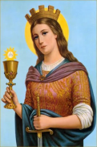
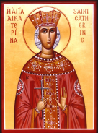
10- لماذا تُعد الكنيسة القبطية كنيسة شهداء؟
تاريخ الكنيسة
هل تعلم؟
خلال فترة الإضطهاد الشديد فى الفترة من 303 – 311 م قدمت الكنيسة أكثر من 8000000 شهيد.
يبدأ التقويم القبطي عام 284 م ، العام الذي تولى فيه دقلديانوس العرش.
البابا بطرس الـ 17
311 م
مارمينا
309 م
القديسة بربارة
306 م
سانت كاترين
305 م
أكثر من 800.000 شهيد
أكثر من 184 قصة في السنكسار

Slide 12
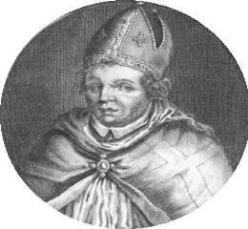
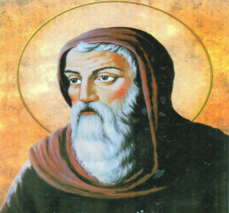
11- ما هو مجمع نيقيه؟
تاريخ الكنيسة
هل تعلم؟
أول مجمع مسكوني.
عام 325 م.
دعى إليه الإمبراطور قسطنطين الأول.
بسبب بدعة: القس آريوس (ليبيا)
البدعة: السيد المسيح ليس من جوهر الآب.
البطل الرئيسي : القديس أثناسيوس.
عدد الأساقفة : 318
النتائج: الجزء الأول من قانون الإيمان الأرثوذكسي.

Slide 13
12- ما هو الإختلاف بين الفرق الـ 3 في مجمع نيقيه؟
تاريخ الكنيسة
هل تعلم؟
الفريق الأرثوذكسي
الفريق اليوسابي
الفريق الأريوسي
وُجد اللوغوس مع الآب منذ الأزل.
اللوغوس غير مخلوق بل مولود من الآب وانه خالق كل شىء.
الابن من نفس جوهر الآب.
اللوغوس ابن الله بحسب الطبيعة وليس بالتبني.
لا يخضع اللوغوس بطبيعته الإلهية لا للتغيير ولا للألم.
الابن مولود من الآب.
ولاده الابن من الآب ليست أزلية.
الابن من جوهر مشابه لجوهر الآب.
الابن ليس مجرد انسان بل كائن اسمى من الطبيعة البشرية.
لم يوجد اللوغوس مع الآب منذ الأزل
خٌلق اللوجوس من العدم.
ليس اللوغوس ابناُ للآب بحسب الطبيعة.
الابن من جوهر مختلف عن جوهر الآب.
بدأ اللوجوس بالوجود بفعل إرادة الآب.
يخضع اللوغوس بطبيعته للتغيير جسدياُ و أخلاقياً.
ὁμοούσιος
ὁμοιούσιος
ἑτεροούσιος
Notes:
Reference for 318 Bishops is St. Athanasius & St. Ambrosius. St. Athanasius gathered the remaining of the Council of Nicaea after ruined by Arians in another local council in Alex 362 AD
And some references say it’s the symbolic to the accurate number (number of men with Abraham in Genesis 14. also in Greek T = 300 and Yota + Sigma = 18 . So Jesus Christ the savior.
The majority of the Bishops were from Asia Minor. From Egypt and Pentapolis around 20 Bishops attended.

Slide 14
13- كم مره نُفيَ القديس أثناسيوس؟
تاريخ الكنيسة
هل تعلم؟
الامبراطور | التاريخ | المنفى
قسطنطين الكبير | 328-337 م | تريف
قنسطنس | 339-346 م | روما
قنسطنس | 356-362 م | صحراء مصر
يوليان | 362-363 م | صحراء مصر
فالنس | 365-366 م | صحراء مصر

Slide 15
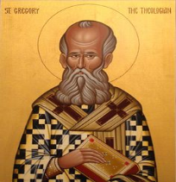
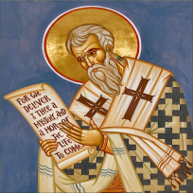
14- ما هو مجمع القسطنطينية؟
تاريخ الكنيسة
هل تعلم؟
ثاني مجمع مسكوني.
عام 381 م.
دعى إليه الإمبراطور ثيئودوسيوس.
بسبب بدعة مكدونيوس أسقف القسطنطينية.
البدعة: الروح القدس ليس مساو لله.
البطل الرئيسي: القديس غريغوريوس الثيؤلوغوس /
و البابا تيموثاوس الـ 22
عدد الأساقفة : 150
النتائج: الجزء الثاني من قانون الإيمان الأرثوذكسي.

Slide 16
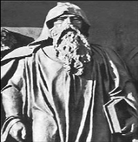
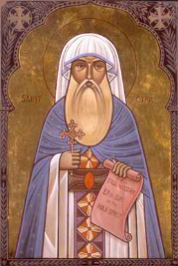
15- ما هو مجمع أفسس؟
تاريخ الكنيسة
هل تعلم؟
ثالث مجمع مسكوني.
عام 431 م.
دعى إليه الإمبراطور ثيئودوسيوس الثاني.
بسبب بدعة نسطور بطريرك القسطنطينية.
البدعة: السيد المسيح له طبيعتين؛
(السيدة العذراء ليست والدة الإله)
البطل الرئيسي: البابا كيرلس عمود الدين الـبطرك 24
عدد الأساقفة : 200
النتائج: 12 حرم ضد نسطور.

Slide 17
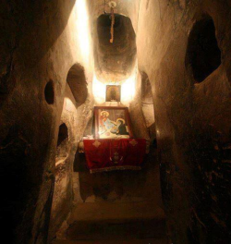
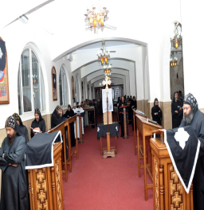
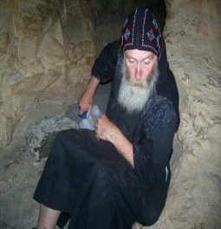
16- ما هي الأشكال الرئيسية للرهبنة؟
تاريخ الكنيسة
هل تعلم؟
رهبنة التجمعات
رهبنة الشركة
الرهبنة النسكية
بدأها القديس مكاريوس و القديس أمونيوس
بدأها القديس الأنبا باخوميوس
بدأها القديس الأنبا أنطونيوس

Slide 18
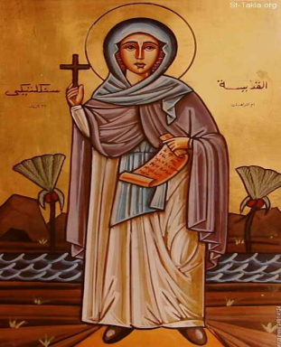
17- من هي أم الرهبنة القبطية للبنات؟
تاريخ الكنيسة
هل تعلم؟
القديسة سنكلتيكى
ولدت في القرن الثالث و تنيحت حوالي 350 م.
من مقدونيا (اليونان)، و إنتقلت مع أسرتها إلى الأسكندرية.
أم رهبنة البنات في العالم.
كتب سيرتها القديس أثناسيوس.

Slide 19
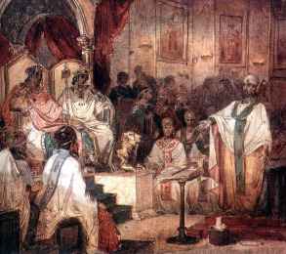
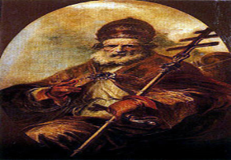
تاريخ الكنيسة
هل تعلم؟
متى إنقسمت الكنيسة لأول مرة؟
مجمع خلقيدونية 451 م.
عُقد المجمع لمناقشة بدعة أوطاخي
(الطبيعة الواحدة للسيد المسيح Monophysis)
أُتهم خطأَ القديس ديسقوروس البابا الـ 25 أنه تبنى بدعة أوطاخي.
نتيجة لهذا إنقسمت الكنيسة إلى فريقين:
غير خلقيدونيين (الكنائس الارثوذكسية الشرقية)
الخلقيدونيين (الروم الأرثوذكس و الكاثوليك)

Slide 20
19- ما هي نتائج مجمع خلقيدونية على الأقباط؟
تاريخ الكنيسة
هل تعلم؟
تم نفي البابا ديسقوروس و تنيح في المنفى عام 455 م.
الإمبراطور مرسيان فرض على الأقباط بطرك خلقيدوني يدعي بروتاريوس و منذ هذا الوقت إنقسم المصريين إلى فريقين: الملكانيين و هم الأقلية الخلقيدونية و الأقباط غير الخلقيدونين و هم الأغلبية و عرفوا فيما بعد بـ اليعاقبة.
رفضت الأغلبية القبطية البطرك المُعين و قاموا بإنتخاب بطرك غير خلقيدوني يدعى البابا تيموثاوس الثاني في عام 455 م. و الذي نفاه الإمبراطور ليو لمدة 7 سنوات (نفي أيضاً عدد من البطاركة الأقباط) (حتى البابا بنيامين البطرك الـ 38).
و بحلول القرن السادس تم حرمان الأقباط من دخول الجيش و من جميع المناصب الحكومية.

Slide 21
20- الإمبراطورية البيزنطية سفكت دم الأقباط بسبب رفضهم مجمع خلقيدونية؟
تاريخ الكنيسة
هل تعلم؟
عاش الأقباط عدة عقود من التوتر، الإضطهاد، نفي البطاركة و غلق الكنائس بسبب رفضهم الخضوع للمذهب الخلقيدوني.
من أشهر القديسين و حوادث الإضطهاد:
استشهاد 30000 في الأسكندرية بأمر الإمبراطور مرسيان (سنكسار 23 مسره)
القديس الآنبا مكاريوس أسقف إدفو (أحد الثلاث مقارات) استشهد على يد قوات الإمبراطور مرسيان بسبب رفض طومس لاون. (سنكسار 27 بابه)
القديس مينا الشهيد شقيق البابا بنيامين البابا الـ 38 و الذي استشهد بسبب تعذيب قوات المقوقس.
القديس صموئيل المعترف الذي فقد عينيه بسبب التعذيب.

Slide 22
21- ماهي عقيدة المشيئة الواحدة؟
تاريخ الكنيسة
هل تعلم؟
المشيئة الواحدة هي عقيدة بدأها سرجيوس الأول (بطرك القسطنطينية) و استخدمها الإمبراطور هرقل حوالي عام 633 م كوسيلة للتوافق لحل الصراع بين اللاخلقيدونيين (أصحاب عقيدة الطبيعة الواحدة) و الخلقيدونيين (أصحاب عقيدة الطبيعتين).
هذه العقيدة المقترحه تنص على أن السيد المسيح له طبيعتان و لكن له مشيئة واحدة.
رفضت هذه العقيدة من الخلقيدونيين و أدينت فى مجمع القسطنطينية الثالث عام 680 م.
و رفضها أيضاً الأقباط و الذي زاد من غضب الإمبراطور هرقل و عين البطرك الخلقيدوني المقوقس حاكماً لمصر.
استمر المقوقس في إضطهاد الأقباط و في أقل من 10 سنوات دخل العرب مصر (639 – 642 م).

Slide 23
تاريخ الكنيسة
هل تعلم؟
22- ما هي المجامع المسكونية التي تعترف بها الكنائس التقليدية؟
الكنائس الأورثوذكسية الشرقية | الكنائس الشرقية | الكاثوليك
مجمع نيقيه 325 م. مجمع القسطنطينية الأول 381 م. مجمع أفسس الأول 431 م. | مجمع نيقيه 325 م. مجمع القسطنطينية الأول 381 م. مجمع أفسس الأول 431 م. مجمع خلقيدونيه 451 م. مجمع القسطنطينية الثاني 553 م. مجمع القسطنطينية الثالث 680 م. مجمع نيقية الثاني 787 م. | نفس المجامع الـ 7 المعترف بها من قبل الكنائس الأرثوذكسية الشرقية. مجامع الفاتيكان الـ 21: و أهمهم مجمع الفاتيكان الثاني 1962 – 1965 م.

Slide 24
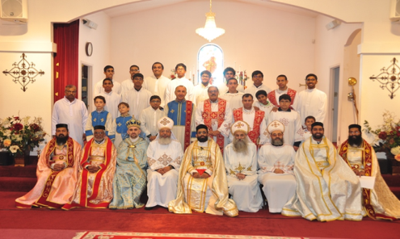
23- ما هي الكنائس الأورثوذكسية الشرقية؟ (اللاخلقيدونية)
تاريخ الكنيسة
هل تعلم؟
الكنيسة القبطية
أثيوبيا
أريتريا
أنطاكية
الهند
أرمينيا
Full Communion
يمكن التناول في هذه الكنائس

Slide 25
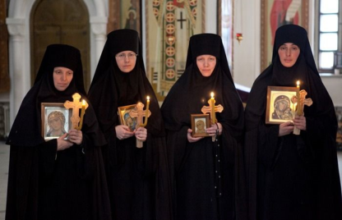
24- ماهي الكنائس الشرقية؟ (روم أرثوذوكس – خلقيدونيين)
تاريخ الكنيسة
هل تعلم؟
الأسكندرية (ملكانيين)
القسطنطينية
أورشليم
روسيا
اليونان
رومانيا…
مجموعهم 14 كنيسة

Slide 26
25- هل مازالت هناك خلافات حول العقيدة مع الكنائس الشرقية؟
تاريخ الكنيسة
هل تعلم؟
عقدت العديد من المناقشات في القرن الـ 20 بين الكنيستين الأورثوذكسيتين.
أهمهم عقد فى مصر عام 1989 م في دير الآنبا بيشوي.
بناءاً على هذا اللقاء إتفقت الكنيستين على نفس الإيمان بطبيعة السيد المسيح.
في عام 1990 إتخذ المجمع المقدس للكنيسة القبطية القرار برفع الحرمانات التاريخية، و في نفس الوقت الكنائس الأرثوذكسية الأخرى رفعت الحرمانات.
لكن للأسف مازالت الحرمانات مستمرة لذلك لا يمكننا التناول في الكنائس الشرقية.

Slide 27
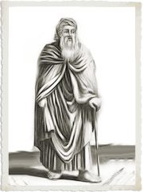
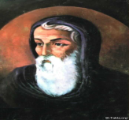
تاريخ الكنيسة
هل تعلم؟
26- هل قامت الكنيسة القبطية بالكرازة قبل حلول القرن الـ 20؟
190م أرسل البابا ديمتريوس الكرام ”بنتينوس“ مدير المدرسة اللاهوتية في الأسكندرية ليكرز بالإنجيل في اليمن و الهند.
287 م القديسة ”فيرينا“ في سويسرا.
341 م سيم البابا أثناسيوس القديس ”فيرمنتوس“ أول أسقف على أثيوبيا.
منتصف القرن الخامس الرهبان الأقباط السبع في أيرلندا.
” أصلي لأجل الرهبان المصريين السبع في صحراء أوليغ ليكونوا في عوني“
“أوشية تنسب إلى أوجنس الطالغيتي“

Slide 28
تاريخ الكنيسة
هل تعلم؟
27- متى إنقسمت الأسرة الخلقيدونية و لماذا؟
إنقسمت الأسرة الخلقيدونية عام 1054 م فيما يعرف تاريخياً بالإنقسام العظيم.
قام البابا ليو بابا روما الـ 9 و بطرك القسطنطينية ميخائيل كوروليس بتبادل الحرمان فيما بينهم و الذي نتج عنه الكنيسة الكاثوليكية في الغرب و الكنيسة الأرثوذكسية الشرقية.
و من ضمن أسباب الإنقسام:
تعبير إنبثاق الروح القدس من الآب و الأبن (The Filioque clause )
الصراع على رئاسة الكنيسة (روما أم القسطنطينية)
استخدام لغة مختلفة في العقيدة و ممارسة الطقوس (اللاتينية في الغرب و اليونانية في الشرق)

Slide 29
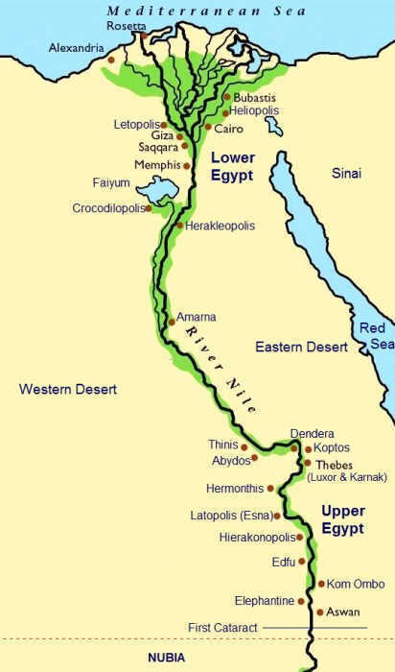
28- وجدت المسيحية طريقها إلي مصر حتى قبل مجئ مارمرقس؟
تاريخ الكنيسة
هل تعلم؟
يشير سفر الأعمال إلى اليهود المصريين الذين كانوا موجودين في يوم حلول الروح القدس (أع 2 : 10)
ذكر سفر الأعمال رجل يهودي من الأسكندرية يدعى ”أبولوس“ الذي شرح من النصوص المقدسة أن يسوع هو المسيا (أع 18 : 24 – 28)
وجه القديس لوقا إنجيله إلى ”ثاؤفيلس“ مسيحي من الأسكندرية (لو 1 : 3)
سجل سنكسار (15 بشنس) أن القديس سمعان الغيور كرز بالكلمة في جنوب مصر و النوبة.

Slide 30
تاريخ الكنيسة
هل تعلم؟
29- بعض الحقائق عن الكنيسة بعد الغزو العربي؟
تعداد سكان مصر كان حوالي 24 مليون عام 639 – 642 م.
اصبحت اللغه العربية هي اللغة الرسمية عام 706 م.
الغالبية من المصريين اصبحت من غير المسيحين فى 840 – 850 م.
معجزة نقل جبل المقطم حدثت ما بين 976 – 979 م.
ترأس الكنيسة 3 بطاركة على الاقل من أصول سورية:
البابا سمعان الأول البابا 42
البابا ابرآم ابن زرعة البابا 62
البابا يؤانس العاشر البابا 85

Slide 31
تاريخ الكنيسة
هل تعلم؟
30- متى أضافت الكنيسة الكاثوليكية
(من الابن) إلى قانون الإيمان النيقاوي؟
النص الأصلي حول الروح القدس الذي أضيف في مجمع القسطنطينية المسكوني عام 381 م كان ” نعم نؤمن بالروح القدس الرب المحي المنبثق من الآب“
أضيفت لأول مره عبارة ”من الابن“ في مجمع توليدو الثالث عام 589 م. و لم تكن مقبولة من الكنيسة الغربية.
العديد من المجامع المحلية بدأت في الموافقة على الإضافة مثل مجمع فريولي عام 796 م.
تمت الإضافة الرسمية نتيجة لضغط الملك هنري الثاني في زمن البابا بينديكت الثامن عام 1014 م.
قادت هذه الإضافة إلى الإنقسام العظيم بين الكنائس الخلقيدونية عام 1054 م.

Slide 32
تاريخ الكنيسة
هل تعلم؟
31- ما هي الفروق الرئيسية بين الأرثوذكس و الكاثوليك؟
الأرثوذكس | الكاثوليك | الموضوع
أقنوم في الثالوث منبثق من الآب. | أقنوم في الثالوث منبثق من الآب و الابن. | الروح القدس
مرفوض | مرحلة إنتقالية من التطهير و الإستعداد للملكوت. و هو أيضاً مكان لتلقي العقاب عن خطايا عرضية لم يعترف بها و لم تغفر. | المطهر
عصمة البابا مرفوضة. الروح القدس ترشد الكنيسة للحق من خلال المجامع المسكونية. الكنيسة مجمعية و ليست باباوية | البابا هو الرأس المرئي للكنيسة و الخليفة الروحي للقديس بطرس. و له السلطة المطلقة و هو معصوم. | البابا
توافق على أن العذراء أختبرت الموت بالجسد. ترفض عقيدة الحبل بلا دنس. مصطلح الثيؤطوكوس (والدة الإله) هو الأكثر شيوعاً. | لم تحسم هل أختبرت العذراء مريم الموت بالجسد. عقيدة الحبل بلا دنس. تعتبر العذراء والدة الله | السيدة العذراء
Notes:
And several other minor issues

Slide 33
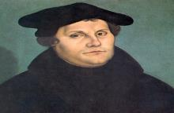
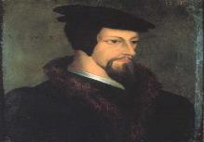
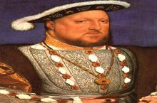
مارتن لوثر (1483 – 1546 م) راهب كاثوليكي إعترض ضد بيع صكوك الغفران عام 1517 م.
تاريخ الكنيسة
هل تعلم؟
32- من هم الآباء المؤسسين للبروتستانتيه؟
جون كالفن (1509 – 1564 م) قس كاثوليكي يعتقد أو يؤمن بالمقدرات.
الملك هنري الثامن (1491 – 1547 م) عين نفسه رئيساً للكنيسة و أسس الكنيسة الإنجلكانية

Slide 34
فى العالم اليوم أكثر من 48000 طائفة بروتوستانتينه، و يعود السبب إلى المبادئ الخمسة التي أعلنها مارتن لوثر و التي تعرف بالمبادئ الأحادية الخمسة 5 Solas (Only): - النصوص فقط (Scriptures Only) - الإيمان فقط (Faith Only) - النعمة فقط (Grace Only) - المسيح فقط (Christ Only) - المجد فقط (Glory Only) مبدأ النصوص المقدسة فقط و هو التفسير الشخصي للإنجيل هو السبب الرئيسي لهذا العدد الضخم من الطوائف البروتوستانتيه.
تاريخ الكنيسة
هل تعلم؟
33- لماذا توجد العديد من الطوائف البروتوستانتيه؟

Slide 35
معظم الطوائف البروتوستانتيه مسيحيون حيث يتشاركون مع الكنائس التقليدية (الأرثوذكسية و الكاثوليكية) في العقائد المسيحية الخمسة الرئيسية: - التجسد Incarnation - الحياة الأبدية Eternal life - التثليث و التوحيد Trinity and Unity of God - الفداء Redemption - لاهوت المسيح Divinity of Christ
تاريخ الكنيسة
هل تعلم؟
34- هل البروتوستانت مسيحيين؟

Slide 36
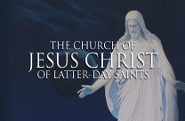
35 – ما هي الطائفة؟
تاريخ الكنيسة
هل تعلم؟
من منظور مسيحي: مجموعة من الناس مجتمعون
حول شخص معين أو تفسير شخص خاطئ للإنجيل
ليسوا مسيحيين
إتخذ المجمع المقدس للكنيسة القبطية في 17 يونيو 1989 قراراً
بإعتبار طائفتي شهود يهوه و السبتيين (Adventist) طوائف غير مسيحية

Slide 37
36 – ما هي خصائص الطائفة؟
تاريخ الكنيسة
هل تعلم؟
خصائص إجتماعية
خصائص عقائدية
خضوع كامل للقادة.
الطائفة هي فقط الدين الحقيقي.
في الغالب تكون مجموعة منعزلة.
لديهم معرفة خاصة.
لديهم مظهر واحد خاص بهم.
تجنب التفكير الناقد.
المسيح هو إله أو إنسان مميز.
قيامة المسيح ليست بالضرورة بجسده المادي.
الكتاب المقدس ليس كافي و هناك الحاجة لمزيد من الرؤى و النصوص.
تعدد الألهة؟
التثليث شر.
الروح القدس ليس إله.

Slide 38
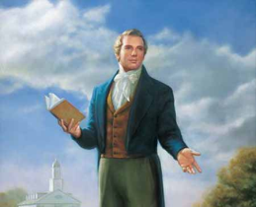
37 – ما هي طائفة المورمون (LDS)؟
تاريخ الكنيسة
هل تعلم؟
حقائق
المؤسس: جوزيف سميث (النبي) عام 1830 م.
المقر الرئيسي: مدينة سولت لايك – ولاية يوتاه – الولايات المتحدة الامريكية
الأتباع: حوالي 15 مليون في جميع أنحاء العالم ( أكثر من 150 معبد)
الكتب الرئيسية: نسخة NKJV من الإنجيل، كتاب المورمون، اللؤلؤة كثيرة الثمن، العقيدة و العهود. (هناك أكثر من 100 مليون نسخة من كتاب المورمون)
المبشرين: هي مرحلة إجبارية عند بلوغ سن ال 20 و هناك حوالي 84000 في جميع أنحاء العالم.
Joseph Smith

Slide 39
38 – ما هي معتقدات المورمون؟
تاريخ الكنيسة
هل تعلم؟
لا يؤمنون بالثالوث.
يؤمنون بإله يدعى ”أولهيم“ له العديد من الأبناء الروحيين منهم يسوع و لوسيفر.
يؤمنون أن المسيح بشر للأمريكيين في القرن الأول و يعتبرون أن الهنود الحمر هم اليهود الأصليون.
يؤمنون بتعدد الزوجات، و أن يسوع تزوج من ثلاث زوجات و من نسله جاء جوزيف سميث.
يؤمنون أنه في يوم الدينونة سيقفون أمام ”اولهيم“ و يسوع و جوزيف سميث.
يؤمنون أنهم سيصبحون آلهه يحكمون كواكب آخرى.

Slide 40
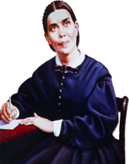
39 – من هم السبتيين (الأدفنتست)؟
تاريخ الكنيسة
هل تعلم؟
حقائق
المؤسس: إلين ج وايت (النبي) عام 1860 م (و جذورها تعود إلى عام 1830)
المقر الرئيسي: مدينة سيلفر سبرينج - ولاية ميرلاند – الولايات المتحدة الامريكية
الأتباع: حوالي 19 مليون في جميع أنحاء العالم (أكثر من 78 ألف كنيسة و 69 ألف شركة)
الكتب الرئيسية: الإنجيل (نسخة CWB المترجمة)، كتاب شهادات الكنيسة، كتاب خطوات للمسيح، الإختلاف العظيم.
الإرساليات: في 216 دولة.
Ellen G. White
W. Millar

Slide 41
40- ما هي معتقدات الأدفنتست؟
تاريخ الكنيسة
هل تعلم؟
يسوع هو رئيس الملائكة الملاك ميخائيل.
يؤمنون أن يسوع ولد حاملاً الخطية الأصلية.
الروح الإنسانية ليست خالدة.
يوم السبت هو يوم الرب المقدس.
إلين ج وايت نبية من أنبياء الله.
الموتى نائمين و غير واعيين بعد الموت.
لا يوجد جحيم.
لديهم كتاب يحتوي على 28 معتقد مشابهين لمعتقدات البروتوستانت.

Slide 42
41- من هم شهود يهوه؟
تاريخ الكنيسة
هل تعلم؟
حقائق
المؤسس: تشارلز ت راسل عام 1870 م.
المقر الرئيسي: بروكلين – نيويورك – الولايات المتحدة الامريكية
الأتباع: حوالي 8 مليون في جميع أنحاء العالم ( في 240 دولة أكثر من 118 ألف جماعة)
الإصدارات الرئيسية: نسخة ترجمة العالم الجديد من الإنجيل، برج المراقبة، مجلة الصحوة.
الإرساليات: مدرسة المبشرين و التي تأسست عام 1943 م، 8000 مبشر (أكثر من مليار ساعة سنوياً)
Charles T. Russell

Slide 43
42- ما هي معتقدات شهود يهوه؟
تاريخ الكنيسة
هل تعلم؟
يؤمنون أن المسيح مخلوق كامل.
يرفضون عقيدة الثالوث.
يرفضون ألوهية السيد المسيح و يؤكدون على أن أريوس المهرطق قائد مسيحي عظيم و يعطونه مكانة المعلم.
يرفضون قيامة المسيح بالجسد.
يرفضون أقنوم الروح القدس. و يصوروها كـ ( طاقة أو قوة) أو سلطة ذات فاعلية و ليس أقنوم ضمن الثالوث القدوس.
يرفضون فكرة العقاب الأبدي.
Notes:
God the father is called Jehovah

Slide 44
43- مبدأ ”النصوص فقط ” أدى إلى ظهور عبادات مدمرة؟
تاريخ الكنيسة
هل تعلم؟
The Branch Davidians
The People’s Temple
إنتحار 80 شخص - 1993
تسمم 909 شخص - 1978

